Slide 1
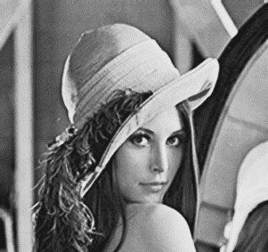
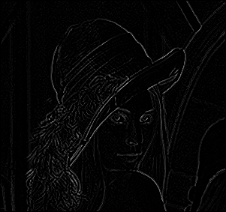
Filtrare spațială
Mască de filtrare
Imagine inițială
Imagine filtrată
Masca se aplică pe fiecare pixel al imaginii inițiale
(centrată pe pixelul prelucrat)
și rezultă cîte un pixel al imaginii filtrate

Slide 2
Din valori mască și valori pixeli acoperiți de mască rezultă valoare pixel filtrat
Imagine inițială
Imagine filtrată

Slide 3
Din valori mască și valori pixeli acoperiți de mască rezultă valoare pixel filtrat
Imagine inițială
Imagine filtrată

Slide 4
Notații - dimensiuni

Slide 5
Notații – acces elemente
R – imagine inițială (similar imagine rezultat) f – imagine extinsă
Parcurgere zonă acoperită de mască
Parcurgere imagine
sau

Slide 6
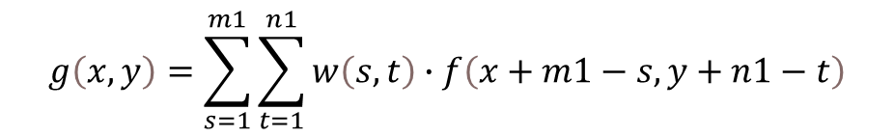
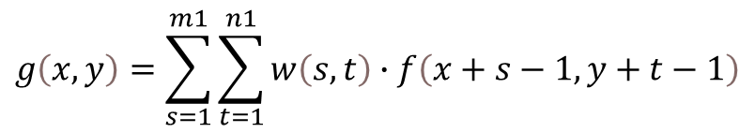
Mod de combinare a valorilor pixelilor cu valorile din mască
Corelație – aceleași poziții
Convoluție - poziții opuse
Imagine
Imagine
Mască
Mască
1
2
3
1
2
3
1
2
3
1
2
3
4
5
6
4
5
6
4
5
6
4
5
6
7
8
9
7
8
9
7
8
9
7
8
9
1*9
+
2*8
+
3*7
+
4*6
+
5*5
+
6*4
+
7*3
+
8*2
+
1*1
9*1
+
2*2
+
3*3
+
4*4
+
5*5
+
6*6
+
7*7
+
8*8
+
Valoare nouă=
9*9
Valoare nouă=
$$g\left(x,y\right)=\sum_{s=1}^{m1}{\sum_{t=1}^{n1}{w\left(s,t\right)∙f\left(x+s−1,y+t−1\right)}}$$
$$g\left(x,y\right)=\sum_{s=1}^{m1}{\sum_{t=1}^{n1}{w\left(s,t\right)∙f\left(x+m1−s,y+n1−t\right)}}$$
i=1:m, j=1:n
s=1:m1, t=1:n1
w(s,t)
f(i+m1-s, j+n1-t);
Valori din mască – filtre spațiale (corelație)
de nivelare: medie, medie ponderată
Laplace – evidențiere tranziții de intensitate luminoasă
Roberts
Prewitt
Sobel
Variații – unsharp masking etc.

